Slide 1
Policy Gradient Method
Prof. Tae-Hyoung Park
Dept. of Intelligent Systems & Robotics, CBNU

Slide 2
Value-Based vs. Policy Gradient
강화학습의 목적
최적의 policy 를 구하는 것
Value-Based Method (가치 기반 방법)
Value function (state value, action value) 을 학습/평가 후, 이를 통하여 policy 를 개선하는 방법
SARSA, Q-Learning, DQN, Rainbow 등
Policy Gradient Method (정책 경사 방법)
Policy function 을 직접 파라메터화 하여 학습/개선
Policy Gradient, REINFORCE, PPO, A3C 등

Slide 3
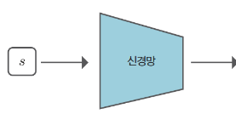


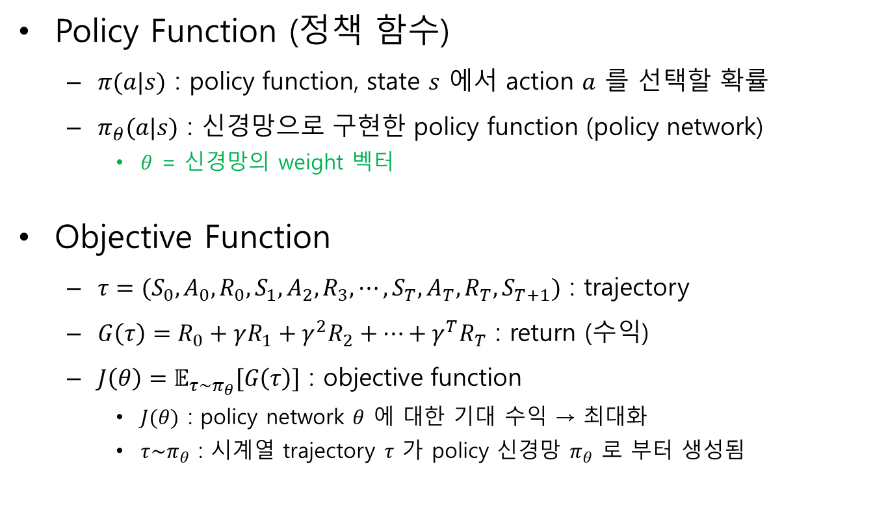


Policy Gradient
Policy Function (정책 함수)
$π(a|s)$ : policy function, state $s$ 에서 action $a$ 를 선택할 확률
$π_{θ}(a|s)$ : 신경망으로 구현한 policy function (policy network)
$θ$ = 신경망의 weight 벡터
Objective Function
$τ=(S_{0},A_{0},R_{0},S_{1},A_{2},R_{3},⋯,S_{T},A_{T},R_{T},S_{T+1})$ : trajectory
$G\left(τ\right)=R_{0}+γR_{1}+γ^{2}R_{2}+⋯+γ^{T}R_{T}$ : return (수익)
$J\left(θ\right)=𝔼_{τ\sim π_{θ}}[G\left(τ\right)]$ : objective function
$J(θ)$ : policy network $θ$ 에 대한 기대 수익 → 최대화
$τ\sim π_{θ}$ : 시계열 trajectory $τ$ 가 policy 신경망 $π_{θ}$ 로 부터 생성됨
0.3
0.7
$$θ$$
$π(a|s)$
(Q network)
$Q(s,a)$
(policy network)

Slide 4
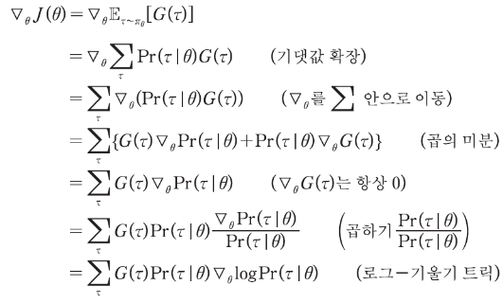






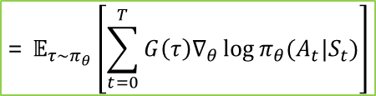

Policy Gradient
Optimization
$J\left(θ\right)$ 를 최대화 시키는 policy network $θ$ 를 구하는 문제
Gradient ascent method
Gradient
Update
$J\left(θ\right)=𝔼_{τ\sim π_{θ}}[G\left(τ\right)]$
$$∇_{θ}J\left(θ\right)=∇_{θ}𝔼_{τ\sim π_{θ}}\left[G\left(τ\right)\right]$$
$$\text{= }𝔼_{τ\sim π_{θ}}\left[\sum_{t=0}^{T}{G\left(τ\right)∇_{θ}\log{π_{θ}(A_{t}|S_{t})}}\right]$$
$$θ ← θ+ α ∇_{θ} J(θ)$$
기울기의 (+) 방향으로 이동 → local maxima 도달

Slide 5
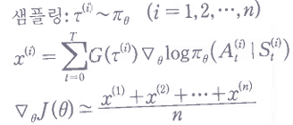

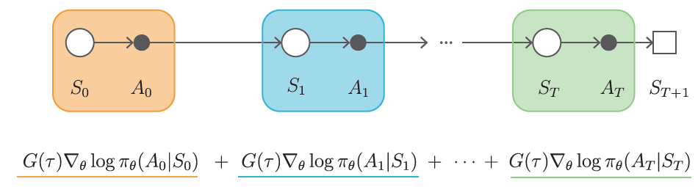



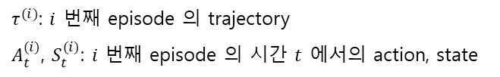
Policy Gradient
Algorithm
$∇_{θ}J\left(θ\right)$ 를 구하는 알고리즘
Monte Carlo method 적용
sampling 을 여러 번하여 평균을 구함
Agent 를 policy $π_{θ}$ 에 따라 행동하게 하여 $n$ 개의 trajectory $τ$ 를 얻음
1 sample case ($n$=1)
$$∇_{θ}J\left(θ\right)=𝔼_{τ\sim π_{θ}}\left[\sum_{t=0}^{T}{G\left(τ\right)∇_{θ}\log{π_{θ}(A_{t}|S_{t})}}\right]$$
$τ^{(i)}$: $i$ 번째 episode 의 trajectory
$A_{t}^{(i)}$, $S_{t}^{(i)}$: $i$ 번째 episode 의 시간 $t$ 에서의 action, state
$π_{θ}(A_{t}|S_{t})$ : state $S_{t}$ 에서 action $A_{t}$ 를 선택할 확률
$∇_{θ}π_{θ}(A_{t}|S_{t})$ : state $S_{t}$ 에서 action $A_{t}$ 를 선택할 확률의 변화량(기울기)

Slide 6
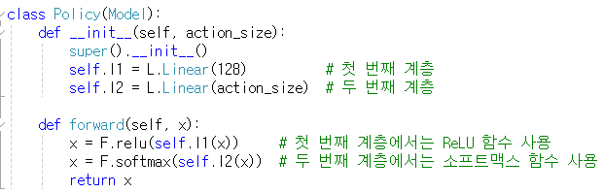


Policy Gradient
Implementation
Policy Network ($π_{θ}$) : 2 layer NN, classification model
Cart pole
입력: state 4 x batch size 32 = 128
출력: action_size = 2
action probability (softmax())

Slide 7
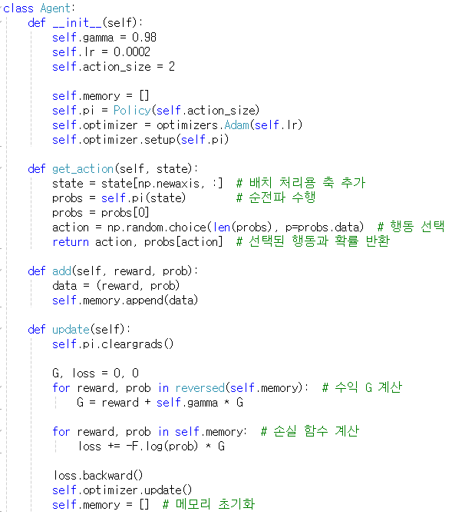
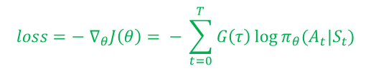


Policy Gradient
Implementation
Agent class
Policy network 초기화
Policy network 출력 ($π_{θ}(A_{t}|S_{t})$) → action 선택
$G\left(τ\right)$ 계산
$$loss=− ∇_{θ}J\left(θ\right)= − \sum_{t=0}^{T}{G\left(τ\right)\log{π_{θ}(A_{t}|S_{t})}}$$
Policy network update
$$θ^{∗}=\arg{\max_{θ}{J\left(θ\right) }}=\arg{\min_{θ}{−J\left(θ\right) }}$$

Slide 8
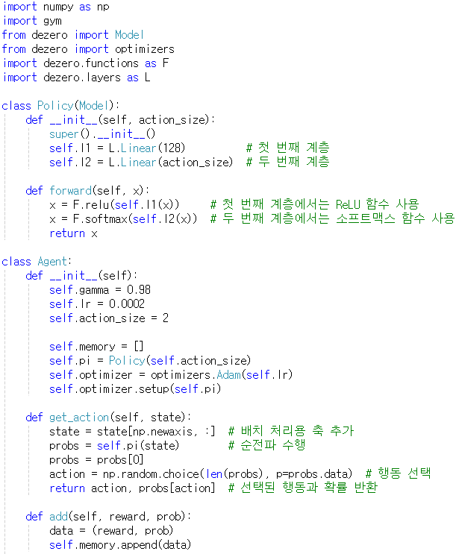
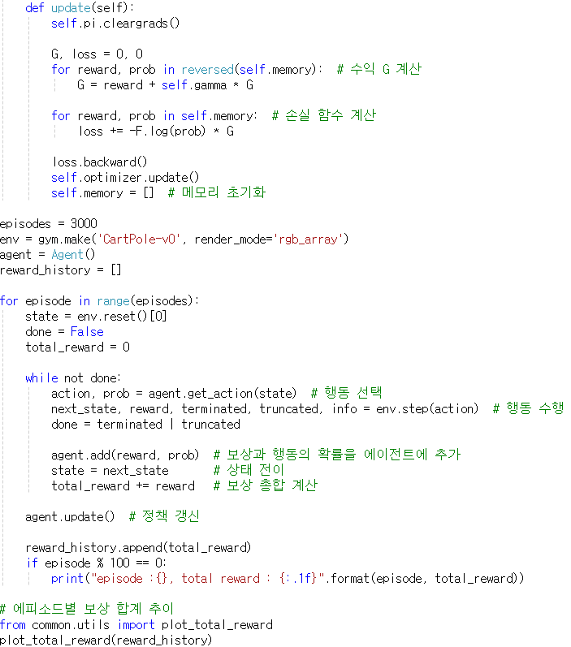
실습
실습 #1
Simple_pg2.py

Slide 9
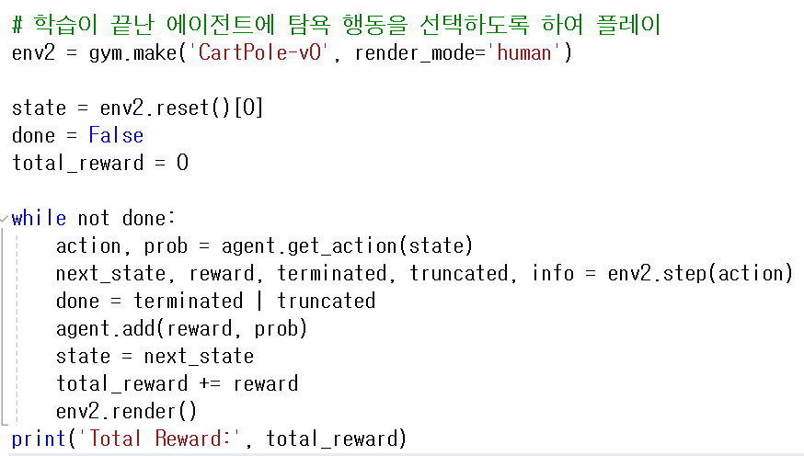
실습

Slide 10
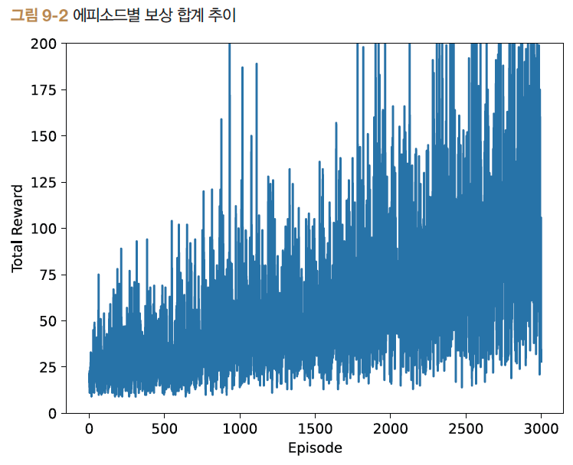
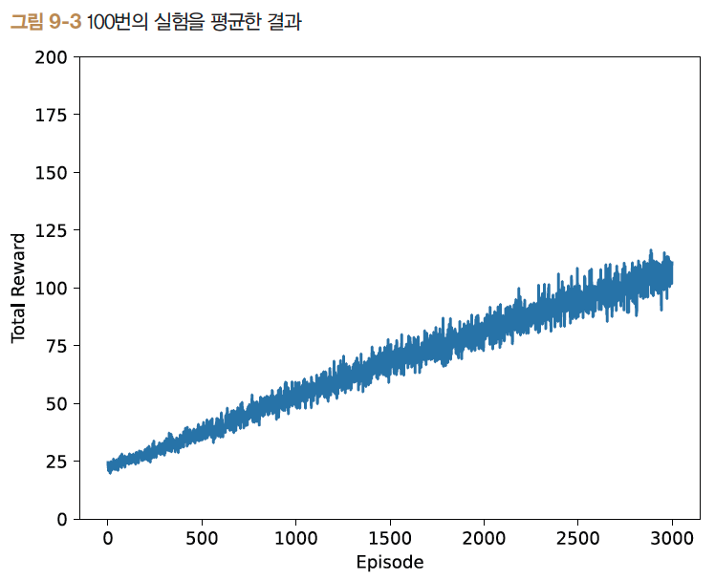
실습
Episode – total reward
Episode – total reward
(100 회 평균)

Slide 11
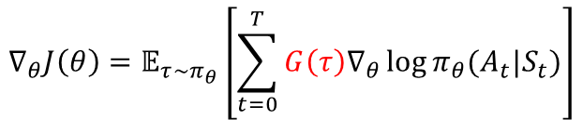
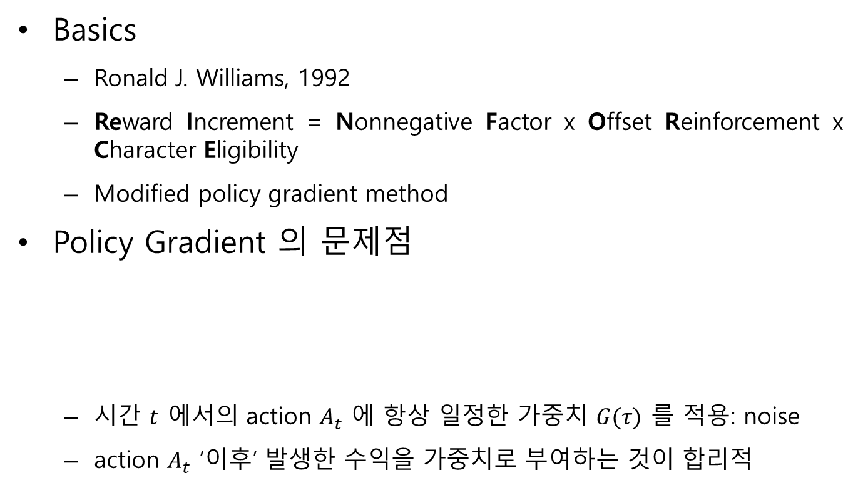
REINFORCE
Basics
Ronald J. Williams, 1992
Reward Increment = Nonnegative Factor x Offset Reinforcement x Character Eligibility
Modified policy gradient method
Policy Gradient 의 문제점
시간 $t$ 에서의 action $A_{t}$ 에 항상 일정한 가중치 $G(τ)$ 를 적용: noise
action $A_{t}$ ‘이후’ 발생한 수익을 가중치로 부여하는 것이 합리적
$$∇_{θ}J\left(θ\right)=𝔼_{τ\sim π_{θ}}\left[\sum_{t=0}^{T}{G\left(τ\right)∇_{θ}\log{π_{θ}(A_{t}|S_{t})}}\right]$$
①
$G\left(τ\right)=R_{0}+γR_{1}+γ^{2}R_{2}+⋯+γ^{T}R_{T}$ : 전$체 기간 (t=0\sim T)$ 의 수익

Slide 12
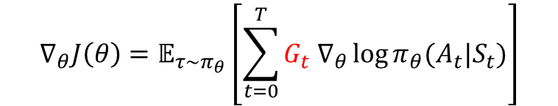

REINFORCE
Algorithm
①, ② 모두 샘플 수를 늘리면 정확한 $∇_{θ}J\left(θ\right)$ 에 수렴
① 이 ② 보다 분산이 큼.
(① 의 가중치에는 관련 없는 데이터 noise 포함)
$$∇_{θ}J\left(θ\right)=𝔼_{τ\sim π_{θ}}\left[\sum_{t=0}^{T}{G_{t} ∇_{θ}\log{π_{θ}(A_{t}|S_{t})}}\right]$$
②
$G_{t}=R_{t}+γR_{t+1}+⋯+γ^{T−t}R_{T}$ : 시간 $t$ 이후에 발생한 수익

Slide 13
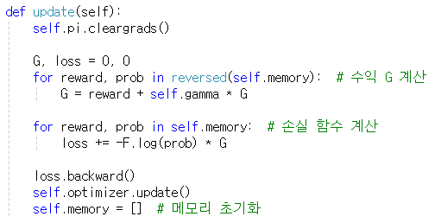
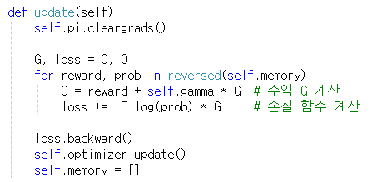
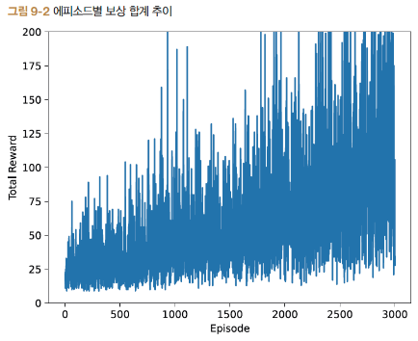

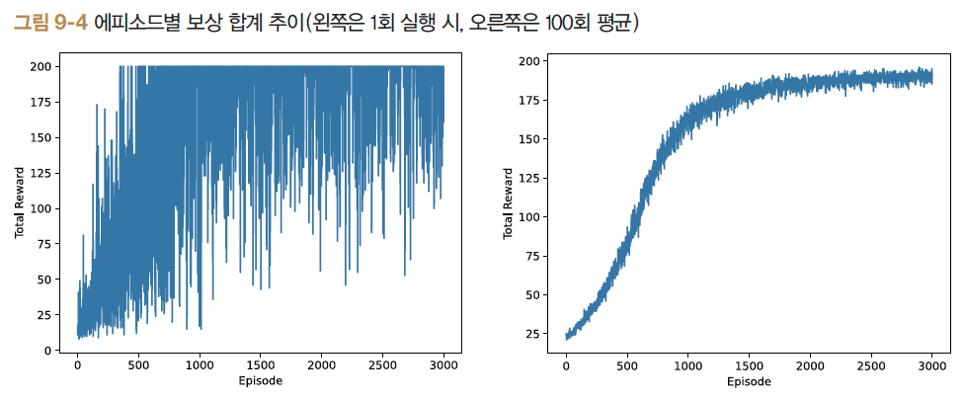
REINFORCE
Implementation
Simple_pg
REINFORCE
안정적이고 빠른 학습

Slide 14
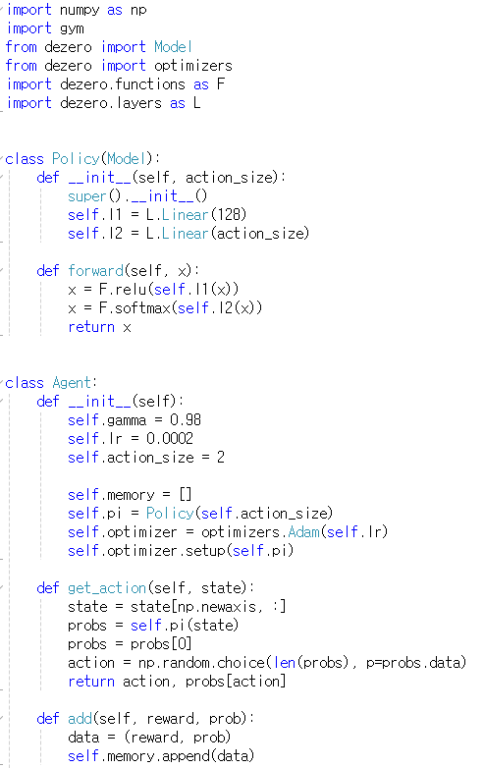
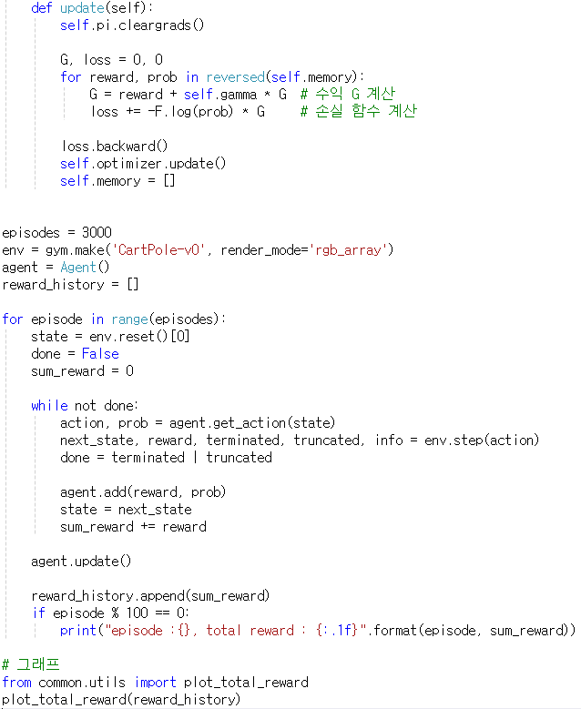
실습
실습 #2
Reinforce2.py

Slide 15
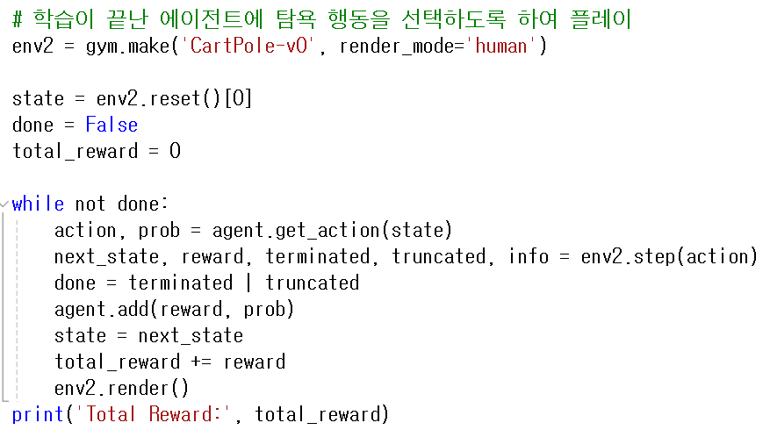
실습

Slide 16
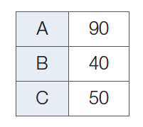
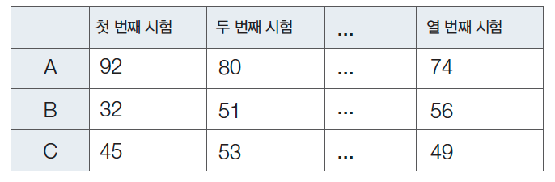
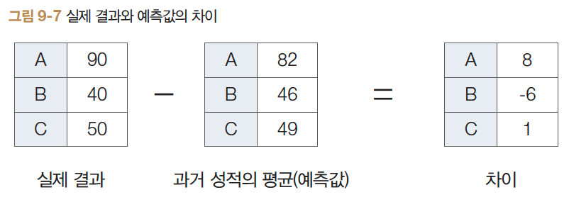
Baseline
Idea
① 3명의 시험성적 <실제값>
분산=466.667
(3명의 과거 시험성적)
<평균값/예측값)>
② 3명의 시험성적 <실제값> - <예측값>
분산=32.667
데이터의 분산을 줄이기 위하여 실제값과 예측값의 차이를 활용
예측값의 정확도가 높을수록 분산이 작아짐

Slide 17



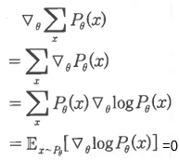


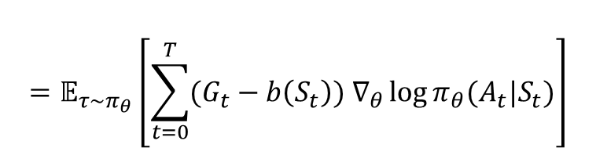
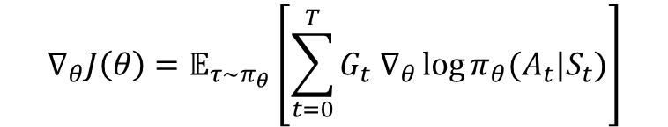


Baseline
Policy Gradient
$$∇_{θ}J\left(θ\right)=𝔼_{τ\sim π_{θ}}\left[\sum_{t=0}^{T}{G_{t} ∇_{θ}\log{π_{θ}(A_{t}|S_{t})}}\right]$$
(REINFORCE)
$$=𝔼_{τ\sim π_{θ}}\left[\sum_{t=0}^{T}{(G_{t}−b\left(S_{t}\right)) ∇_{θ}\log{π_{θ}(A_{t}|S_{t})}}\right]$$
$b(S_{t})$ : baseline
(proof)
↓
↓
↓
$b(S_{t})는$ $A_{t}$ 와 독립적
↓
$t=0\sim T$ 에 모두성립

Slide 18

Baseline
Baseline Idea
$b(S_{t})$ : state $S_{t}$ 에서 지금까지 얻은 보상의 평균 (ex. 시험성적 평균치)
=> state value function $V_{π_{θ}}(S_{t})$
분산을 줄이고 학습 효율 증가

Slide 19
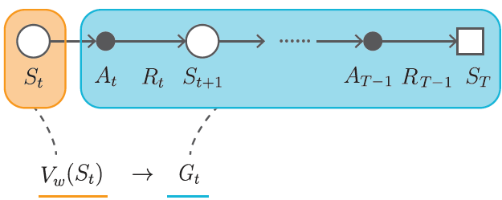
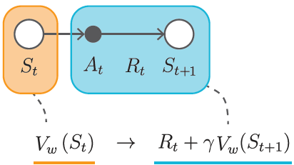
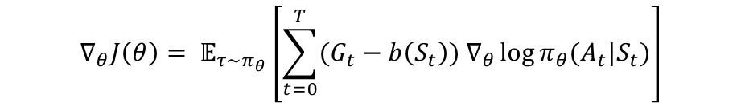


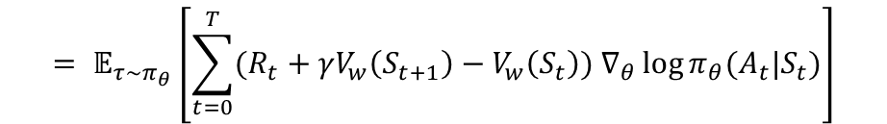
Actor-Critic
Policy Gradient
$V_{w}(S_{t})$ : : value function 을 모델링한 신경망, value network
$G_{t}$ : TD 법으로 Return 값 계산
$$∇_{θ}J\left(θ\right)= 𝔼_{τ\sim π_{θ}}\left[\sum_{t=0}^{T}{(G_{t}−b\left(S_{t}\right)) ∇_{θ}\log{π_{θ}(A_{t}|S_{t})}}\right]$$
REINFORCE with baseline
$$= 𝔼_{τ\sim π_{θ}}\left[\sum_{t=0}^{T}{(G_{t}−V_{w}\left(S_{t}\right)) ∇_{θ}\log{π_{θ}(A_{t}|S_{t})}}\right]$$
Actor-Critic (Monte Carlo)
$$= 𝔼_{τ\sim π_{θ}}\left[\sum_{t=0}^{T}{(R_{t}+γV_{w}\left(S_{t+1}\right)−V_{w}\left(S_{t}\right)) ∇_{θ}\log{π_{θ}(A_{t}|S_{t})}}\right]$$
Actor-Critic (TD)
$θ$ : policy network (actor) 의 weight 벡터
$w$ : value network (critic) 의 weight 벡터
Monte Carlo
TD

Slide 20
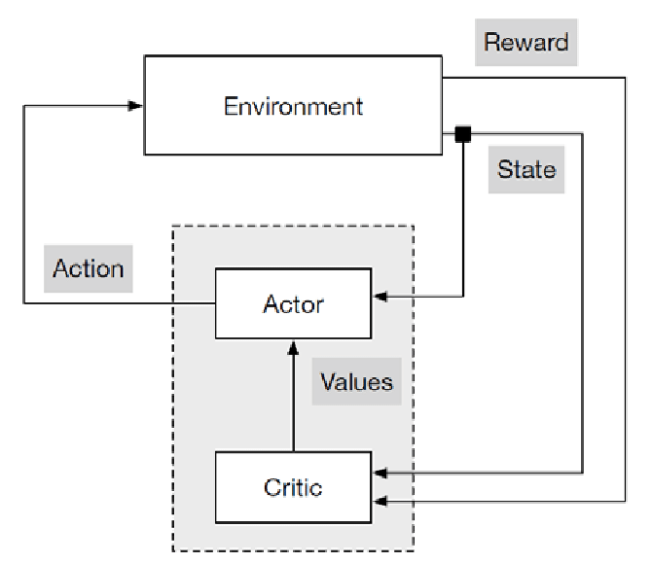
Actor-Critic
Policy-Based & Value-Based (Hybrid method)
Actor (행위자)
Agent 의 action 을 결정하는 policy 를 학습
Policy-based = actor only
Critic (비평자)
주어진 state 에서의 value function 을 학습
Value-based = critic only
Actor: policy network
Critic: value network

Slide 21
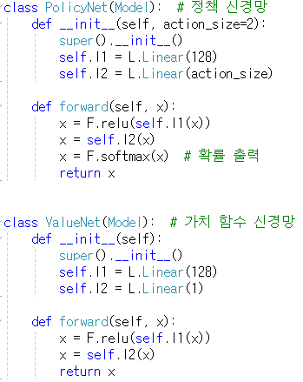

Actor-Critic
Implementation
PolicyNet (Actor), ValueNet (Critic)

Slide 22
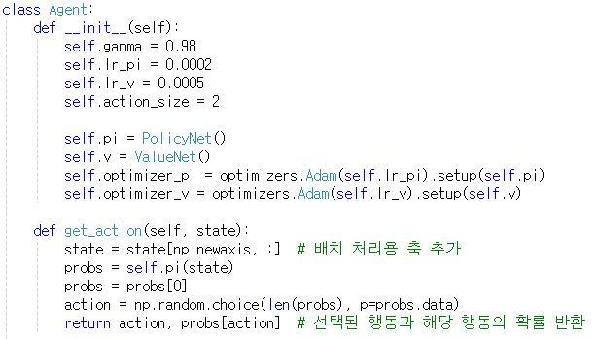
Actor-Critic
Implementation
Agent

Slide 23
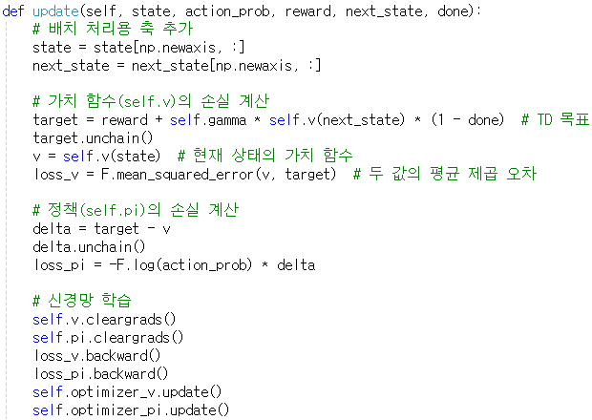



Actor-Critic
Implementation
Agent
$$R_{t}+γV_{w}(S_{t+1})$$
$$V_{w}(S_{t})$$
loss_v = $\left\|R_{t}+γV_{w}\left(S_{t+1}\right)−V_{w}\left(S_{t}\right)\right\|$
loss_pi =
$$−(R_{t}+γV_{w}\left(S_{t+1}\right)−V_{w}\left(S_{t}\right))∇_{θ}\log{π_{θ}\left(A_{t} | S_{t}\right)}$$

Slide 24
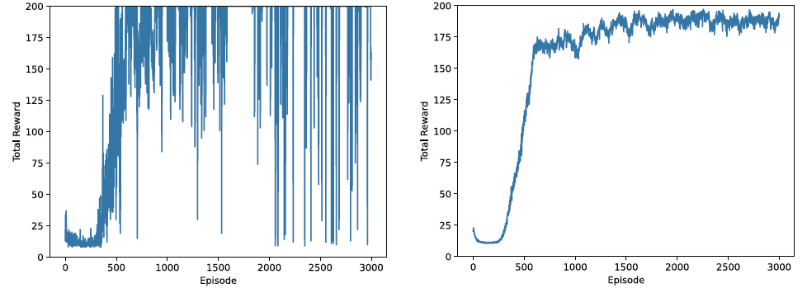
Actor-Critic
Implementation
(REINFORCE)
(Actor-Critic)

Slide 25
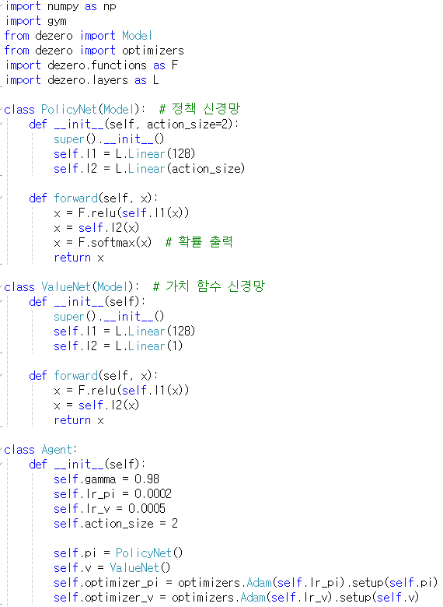
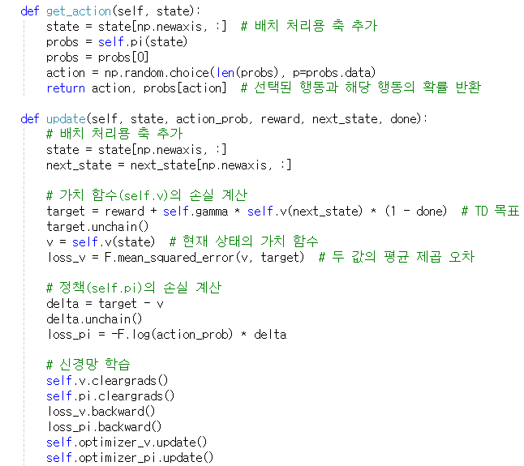
실습
실습 #3
Actor_critic2.py

Slide 26
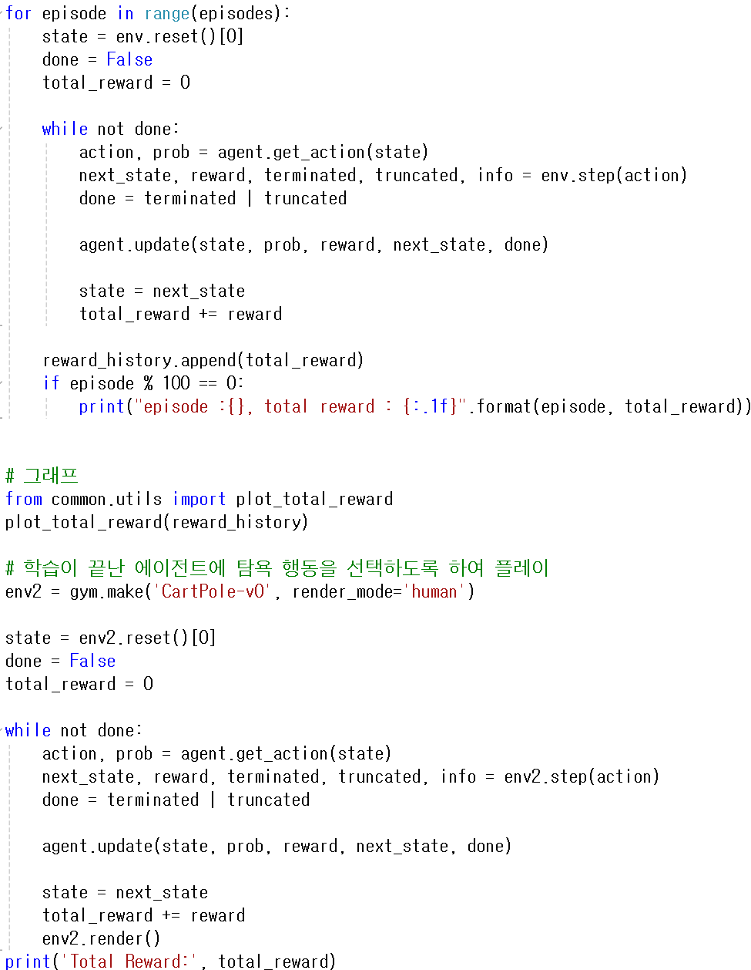
실습

Slide 27
Quiz
(Q1) Actor-Critic 을 Mountain Car 문제에 적용하되, Hyper-parameter 를 변경하여 최대의 total reward 를 갖는 policy 를 결정하라.
(제출물: PPT)
프로그램 소스
최적 hyperparameter
Episode 별 total reward graph
최대 total reward 값 및 해당 policy 적용 시의 동영상

Slide 28

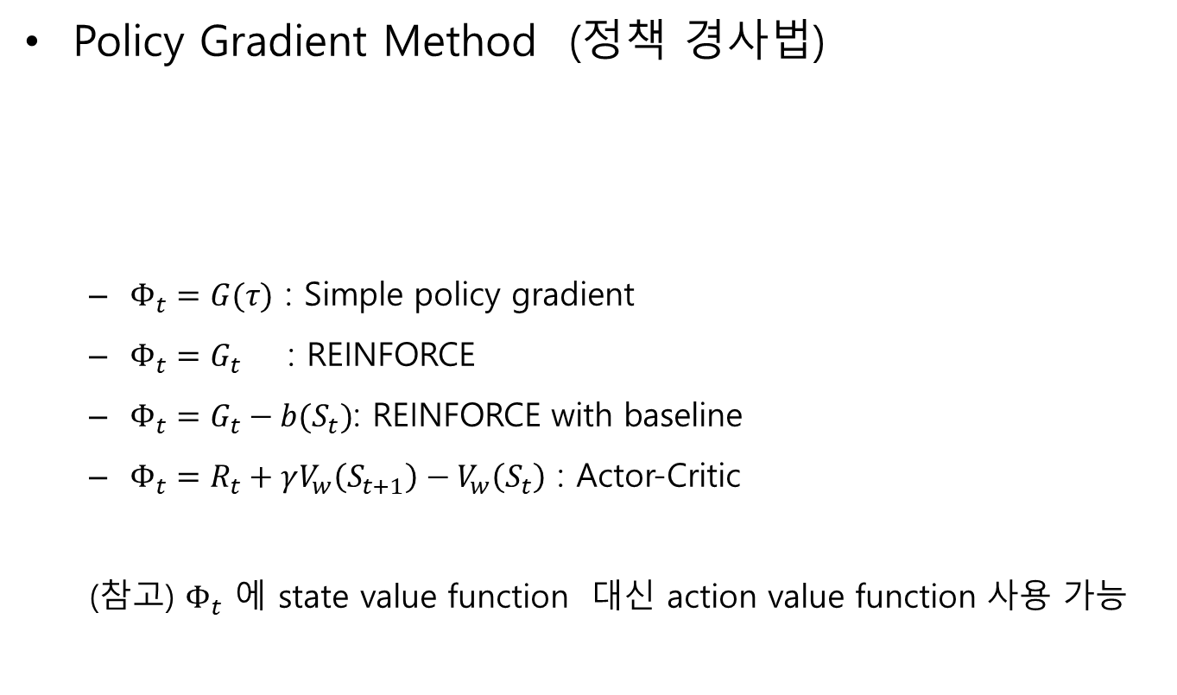


요약
Policy Gradient Method (정책 경사법)
$Φ_{t}=G(τ)$ : Simple policy gradient
$Φ_{t}=G_{t}$ : REINFORCE
$Φ_{t}=G_{t}−b(S_{t})$: REINFORCE with baseline
$Φ_{t}=R_{t}+γV_{w}\left(S_{t+1}\right)−V_{w}\left(S_{t}\right)$ : Actor-Critic
(참고) $Φ_{t}$ 에 state value function 대신 action value function 사용 가능
$$∇_{θ}J\left(θ\right)= 𝔼_{τ\sim π_{θ}}\left[\sum_{t=0}^{T}{Φ_{t} ∇_{θ}\log{π_{θ}(A_{t}|S_{t})}}\right]$$
$$Φ_{t}={Q(S}_{t},A_{t})$$
$$Φ_{t}={Q(S}_{t},A_{t})−V{(S}_{t})={A(S}_{t},A_{t})$$

Slide 29

요약
Value-Based vs Policy-Based
(직접 policy 결정.효율적임)
(ε-greedy)
(softmax)
(cart pole)
(pendulum)

